Slide 1

01_EISample
本書は、 タグだけを使って単純な章・節番号のナンバリングだけを処理するサンプルpptxです。
アイデアクラフト 代表 開米瑞浩
2025/3/6 作成

Slide 2
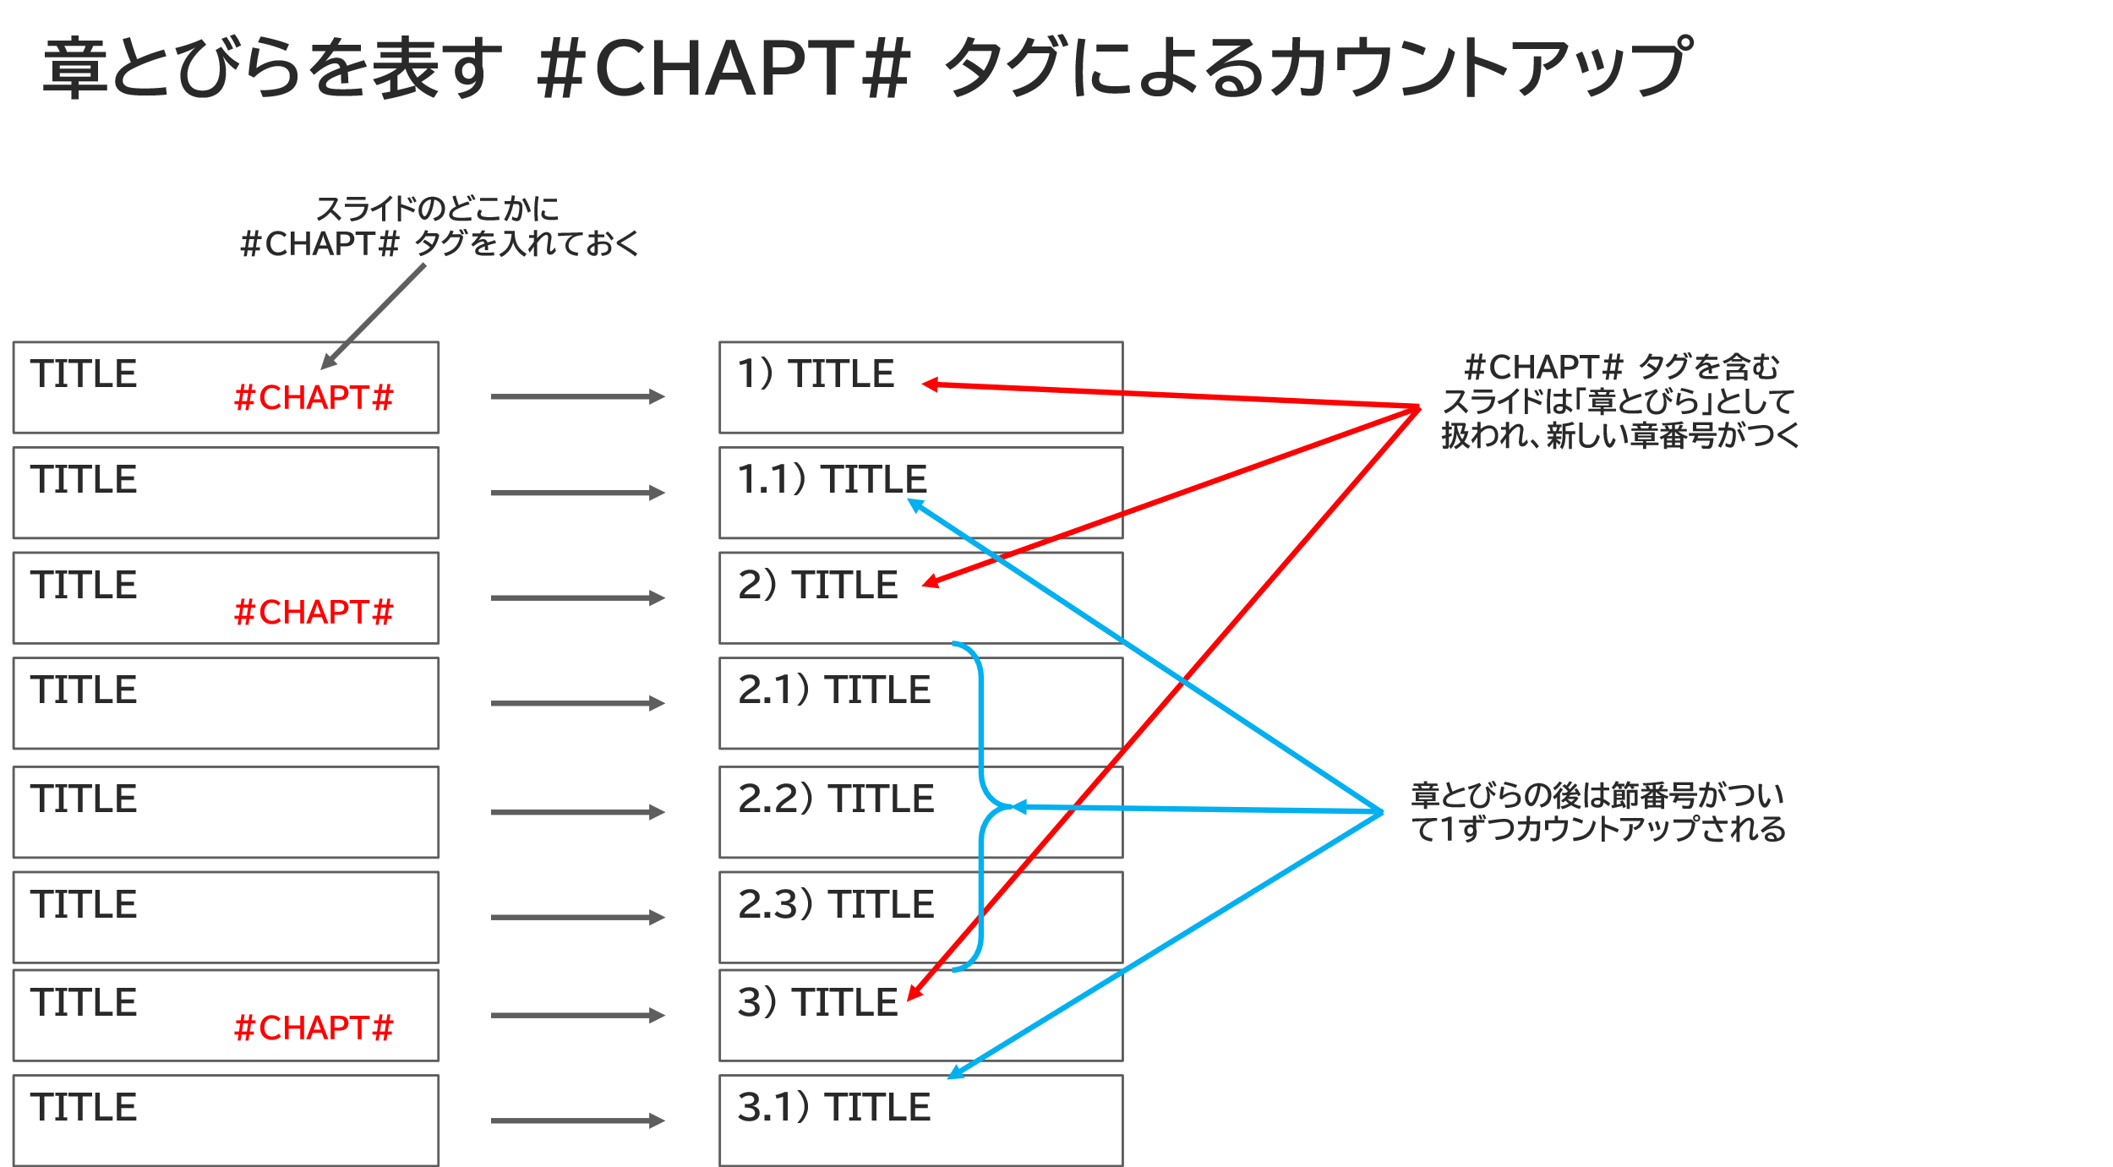


Slide 3
確認方法
以下のようにして起動します
python pptx-indexer.py 01_EISample.pptx
結果
01_EISample_generated.pptx
生成後のファイル名には _generated がつく

Slide 4
春の章
#CHAPT# タグはスライドのどこかにあればよく、変換後は削除されます
#CHAPT#

Slide 5
菜の花

Slide 6
夏の章
#CHAPT# タグの色や位置、フォントは無関係
#CHAPT#

Slide 7
アジサイ

Slide 8
ヒマワリ

Slide 9
アサガオ

Slide 10
秋の章 #CHAPT#
タイトルの一部に含めてもかまいません

Slide 11
リンドウ

